Slide 1






Slide 2
Tiết 1

Slide 3
KHỞI ĐỘNG

Slide 4

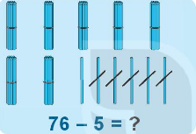
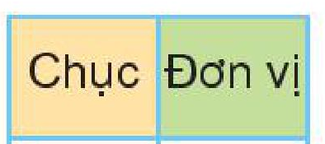
7
6
76
-
-
6 trừ 5 bằng 1, viết 1.
5
5
7
1
7
1
Hạ 7, viết 7.

Slide 5
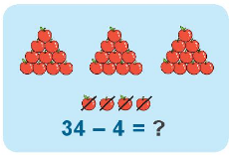
3
4
34
-
-
4 trừ 4 bằng 0, viết 0.
4
4
3
0
3
0
Hạ 3, viết 3.

Slide 6

1
5
33
65
73
90
Notes:
- Gọi HS nêu yêu cầu.
- Gọi 4 HS lên bảng thực hiện phép tính, dưới lớp HS thực hiện vào vở.

Slide 7

9
5
4
3
99
18
46
75
-
-
-
-
9
7
0
4
2
1
2
3
Notes:
- Gọi HS nêu yêu cầu.
- Lưu ý HS lại cách đặt tính.
- Cho HS thảo luận nhóm đôi, viết kết quả lên bảng con.

Slide 8
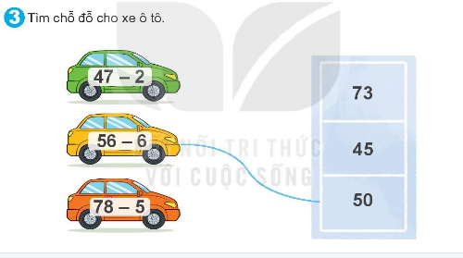
Notes:
- Dùng bút chì nối kết quả

Slide 9
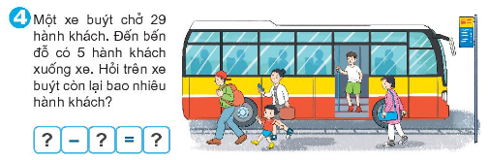
29 | - | 5 | = | 24
Notes:
Muốn biết trên xe buýt còn lại bao nhiêu hành khách thì các em làm phép tính gì?

